Slide 1
57. Növekedés és fenntarthatóság
A. Mivel mérjük egy gazdaság fejlettségét?
B. Lehet-e fenntartható a fejlődés?

Slide 2
57. Növekedés és fenntarthatóság
A. Mivel mérjük egy gazdaság fejlettségét?
^{A német barátnő}
Molnár Évi részt vesz egy külföldi diákcsereprogramban, így nyáron két hétre Németországba utazhat egy fogadócsaládhoz. A közösségi oldalakon keresztül már össze is barátkozott Heikével, aki küldött néhány képet a lakóhelyéről, és megírta, milyen közös programokat tervez. Évinek elállt a lélegzete: a képek alapján Németországban sokkal jobb körülmények között élnek az emberek, újabbak az autók, és szebbek az utak. Amikor otthon ezeknek a különbségeknek az okairól beszélgettek, apu azt válaszolta, hogy a német gazdaság sokkal fejlettebb a magyarnál, ezért magasabb az életszínvonal.

Slide 3
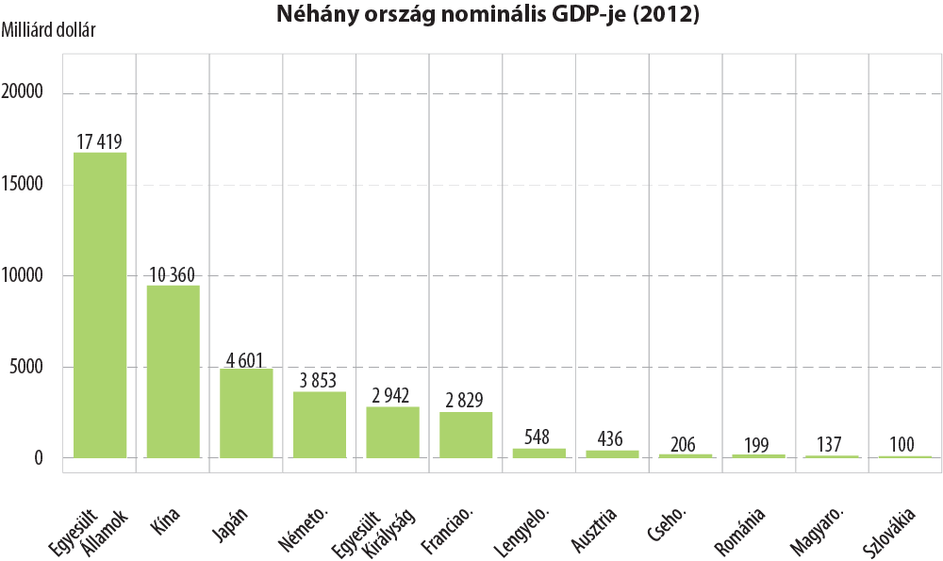
57. Növekedés és fenntarthatóság – A. Mivel mérjük egy gazdaság fejlettségét?
Elemezd az oszlopdiagramot, és foglald össze, mekkora a különbség és hányszoros az eltérés Németország és Magyarország GDP-je között!
Mennyi az egy főre jutó GDP a két országban, és hogyan arányul egymáshoz a két érték? (Németország lakosainak száma 81 millió fő, Magyarországé közel 10 millió fő.)

Slide 4
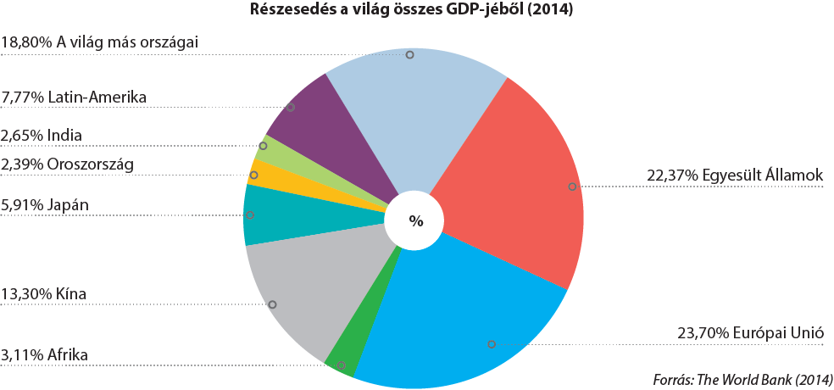
57. Növekedés és fenntarthatóság – A. Mivel mérjük egy gazdaság fejlettségét?
A kördiagram segítségével állapítsd meg, hogyan alakult a világ térségeinek részesedése a világ összes GDP-jéből! Vedd figyelembe a népességszámokat is! Melyik térség vezet?
Keress előrejelzéseket, milyen átalakulások várhatók a világgazdaságban 2050-re!

Slide 5
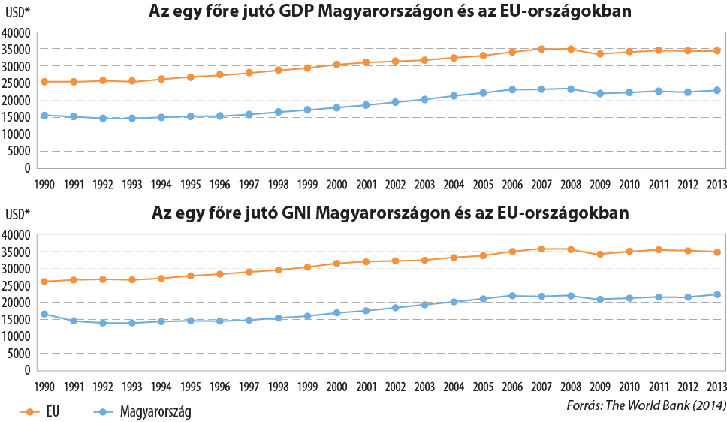
57. Növekedés és fenntarthatóság - A Mivel mérjük egy gazdaság fejlettségét?
A vonaldiagramok segítségével állapítsd meg, hogyan alakult Magyarország és az EU országainak átlagos, egy főre jutó GDP-je és GNI-mutatója az elmúlt 20 évben.
Látsz-e jelentős eltérést a GDP- és GNI-adatok között?
Egy kiválasztott adatpárból számold ki, hogy Magyarország GDP-je körülbelül hány százaléka az EU-országok átlagos GDP-jének!

Slide 6
57. Növekedés és fenntarthatóság
A. Mivel mérjük egy gazdaság fejlettségét?
^{Együtt egy zöld csapatban}
A diákcserének nemcsak az a célja, hogy Évi és Heike jobban megismerjék egymást, a másik nyelvét és országát, hanem egy környezettudatossági versenyben is részt vesznek. Heike nagyon szeretne nyerni, ezért már most megkéri Évit, hogy nyárig állítson össze egy rövid bemutatót arról, Magyarországon mit tesznek annak érdekében, hogy a gazdaság környezet-terhelését csökkentsék, és ezzel óvják a természetet.
Segíts Évinek összeállítani a bemutatót! Nevezz meg minél több megújuló erőforrást, nézz utána, hogyan alakul Magyarországon ezek használata!
Gyűjts példákat a környezetedben tapasztalt pazarlásra! Tegyél javaslatot a környezet-tudatosabb magatartásra!

Slide 7
^{Összegzés}
^{A legfontosabb tudnivalók}

Slide 8
57. Növekedés és fenntarthatóság
A. Mivel mérjük egy gazdaság fejlettségét?
Egy-egy ország gazdasági fejlettségének mérésére, illetve az országok gazdasági teljesítményének összehasonlítására többféle mutató is rendelkezésre áll. Ezek közül a legelterjedtebbek a GDP- és a GNI-mutatók.
A bruttó hazai termék, a GDP (angolul gross domestic product) az adott országban egy év alatt előállított új termékek és szolgáltatások összértéke beleértve az adott országban működő külföldi cégek teljesítményét is.
^{Jó, ha tudod!}
Az országok fejlettségének összehasonlítására újabb és újabb mutatókat használnak. A GDP ugyanis önmagában nem veszi figyelembe, hogy egy bizonyos pénzmennyiség mennyit is ér valójában, azért mennyi terméket és szolgáltatást lehet vásárolni az adott országban. Ezért alkalmazzák a vásárlóerő-paritást (angolul „purchasing power parity”, rövidítve PPP). Ebben szem előtt tartják a nemzeti valuták vásárlóerejét is. A HDI (Human Development Index) mutatót az ENSZ vezette be. Ennek továbbfejlesztése a GNEI (Global New E-Economy Index), amely az információs társadalom legfőbb paraméterét, a tudást is tekintetbe veszi.

Slide 9
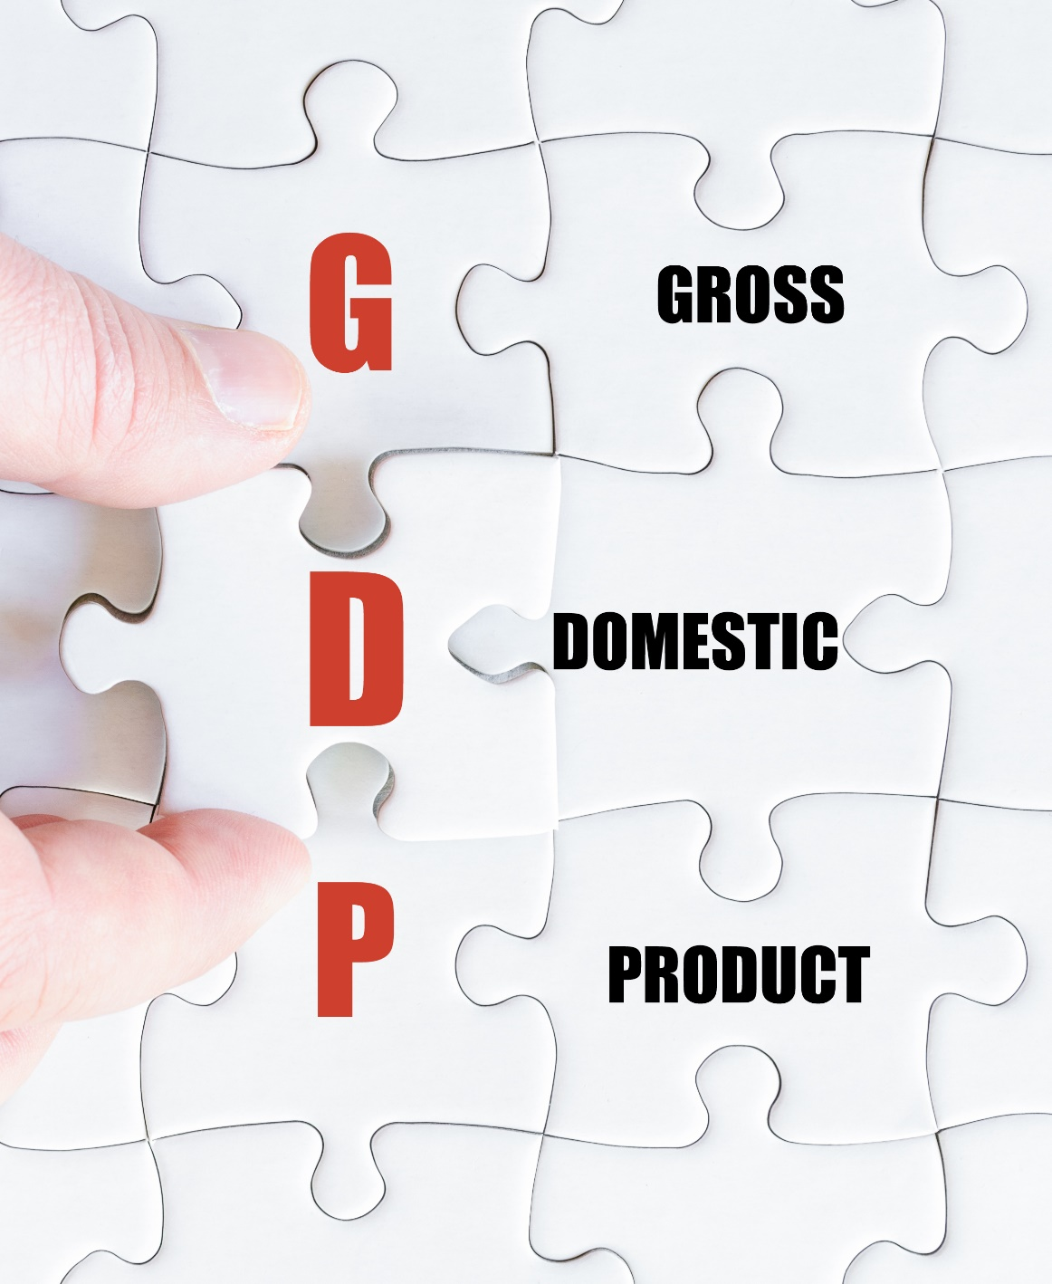
57. Növekedés és fenntarthatóság – A. Mivel mérjük egy gazdaság fejlettségét?
A bruttó nemzeti jövedelem, a GNI (angolul gross national income) a GDP-ből származik, azonban nem tartalmazza a külföldi tulajdonú vállalatok belföldön keletkezett jövedelmét, de számba veszi a hazai cégek külföldön előállított jövedelmét is.
Az egyes országok növekedésének összehasonlítására ezeket a teljesítménymutatókat elosztják az adott ország lakóinak számával, ami alapján megkapják az egy főre jutó értéket. Az egy főre jutó GDP alapján szokták felállítani az országrangsorokat. A mutatók másik alkalmazása, amikor egy adott ország GDP-jének változását mérjük, ekkor két év, két időszak adatát szokták összehasonlítani. Az összehasonlítások során általában amerikai dollárban fejezik ki az adatokat, amelyet vásárlóerő-paritáson fejeznek ki.

Slide 10
57. Növekedés és fenntarthatóság
B. Lehet-e fenntartható a fejlődés?
Az erőforrások végességének problémája új szemlélet, gondolkodás elterjedését kényszeríti ki Földünkön.
A jövőre és a jövő generáció életlehetőségeire vonatkozó felelős gondolkodást és súlyos gazdasági döntések meghozatalát gyakran gátolja az egyes országok nemzetközi versenye, egy-egy ország világgazdaságban elfoglalt pozíciója és annak védelme. Ezért van különös jelentősége az „országok felett” álló nemzetközi szervezeteknek, amelyeket általában nem gátol egy-egy nemzet érdeke. 1987-ben született meg az Egyesült Nemzetek Szervezetének (ENSZ) Brundtland-jelentése, amely bevezette a fenntartható fejlődés (sustainable development) fogalmát, felfogását.
Az ENSZ állandó irodája Genfben

Slide 11
57. Növekedés és fenntarthatóság – B. Lehet-e fenntartható a fejlődés?
A fenntartható fejlődés összetett gondolat. Ennek lényege egyrészt, hogy úgy kell kielégíteni az emberiség jelen szükségleteit, hogy közben ne csökkentsük a jövendő generációk megélhetési lehetőségét. Másrészt kifejezi, hogy a környezet elhasználódása ellen szükséges és érdemes tenni, de ezt úgy kell elvégezni, hogy közben lehetőleg ne mondjunk le sem a gazdasági jólét, sem a társadalmi egyenlőség és igazságosság igényéről.
A fenntartható fejlődés gondolata széles körben terjedt el, de érdemes megjegyezni, hogy maga a kifejezés ellentmondást tartalmaz. Amennyiben a fejlődést gazdasági növekedésként értelmezzük, Földünk szűkös erőforrásait figyelembe véve ez a fejlődés belátható időn belül lehetetlenné válik.
^{Jó, ha tudod!}
Az „ökológiai lábnyom” kifejezés William Rees és Mathis Wackernagel kanadai ökológusoktól származik. Ez a mutató azt fejezi ki, hogy egy bizonyos technológiai fejlettség mellett a társadalomnak mennyi földre és vízre van szüksége saját fenntartásához és az általa megtermelt hulladék eltüntetéséhez. Az érték nemcsak országokra és földrajzi régiókra, de akár vállalkozásokra és emberekre is kiszámítható.

Slide 12
57. Növekedés és fenntarthatóság – B. Lehet-e fenntartható a fejlődés?
A GDP- és GNI-mutató hiányosságát igyekszik pótolni a Boldog Bolygó Index (Happy Planet Index), amely összekapcsolja a jólétet és a környezeti hatásokat. Célja annak megállapítása, milyen környezeti hatásokkal jár együtt a boldog, elégedett élet.
Az index nem használ jövedelemmel kapcsolatos méréseket, hanem három fő adatot vesz figyelembe:
• az adott ország lakosainak várható élettartamát,
• az élettel való elégedettséget (kérdőíves méréssel megalapozva),
• és az országok ökológiai lábnyomát.
^{TIPP}
A Környezeti Tanácsadó Irodák Hálózatának honlapján te is kiszámolhatod, hogy mekkora az ökológiai lábnyomod.

Slide 13
57. Növekedés és fenntarthatóság
Mivel mérjük egy gazdaság fejlettségét? Egy-egy ország gazdasági fejlettségének mérésére, illetve az országok gazdasági teljesítményének összehasonlítására többféle mutató is rendelkezésre áll. Ezek közül a legelterjedtebb a GDP, amely egy adott országban a hazai és külföldi cégek által egy év alatt létrehozott új termékek és szolgáltatások értékét összegzi. A GDP egy ország gazdaságának fejlettségét csak közelítőleg képes kifejezni.
Lehet-e fenntartható a fejlődés? A fenntartható fejlődés összetett gondolat. Ennek lényege egyrészt, hogy úgy kell kielégíteni az emberiség jelen szükségleteit, hogy közben ne csökkentsük a jövendő generációk megélhetési lehetőségét. Másrészt kifejezi, hogy a környezet elhasználódása ellen szükséges és érdemes tenni, de ezt úgy kell elvégezni, hogy közben lehetőleg ne mondjunk le sem a gazdasági fejlődés, sem a társadalmi egyenlőség és igazságosság igényéről.

